Slide 1

UNIVERSIDADE FEDERAL DE SANTA MARIA
Captura de mudanças
de dados em tempo real
CDC com Debezium e PostgreSQL
Lucas Bertol e Renato Marquioro
Professor Sergio Mergen
Projeto e Gerência de Banco de Dados · 2026/2
01
Notes:
Lucas · 0:45
Apresente a dupla, a disciplina e o Tema 10. Diga que o trabalho investiga como manter uma cópia consultável de um catálogo PostgreSQL usando eventos de mudança.
Fontes
Enunciado do trabalho, páginas 1–2 e 13.
https://www.ufsm.br/identidade-institucional

Slide 2
EIXO CONCEITUAL
O problema da sincronização
Catálogo de uma loja
O banco de origem recebe cadastros, ajustes de estoque e exclusões.
Cópia para consultas
Um segundo PostgreSQL precisa refletir as alterações da origem.
Objetivo
Propagar cada mudança confirmada sem recarregar todo o catálogo.
Projeto e Gerência de Banco de Dados · 2026/2
02
Notes:
Lucas · 1:30
Use o exemplo de uma loja. O sistema registra vendas e ajustes no banco de origem, enquanto uma segunda base atende consultas. Se a loja reexportar a tabela inteira a cada alteração, o trabalho cresce com o catálogo. Descreva três mudanças que a cópia precisa refletir, inclusive uma exclusão física.
Fontes
https://debezium.io/documentation/reference/3.4/connectors/postgresql.html
https://www.ufsm.br/identidade-institucional

Slide 3
EIXO CONCEITUAL
Captura de mudanças pelo WAL
Carga inicial
O snapshot lê as linhas existentes e produz eventos de leitura (op=r).
Fluxo contínuo
O PostgreSQL registra as alterações no WAL. O Debezium usa pgoutput para receber as mudanças pela replicação lógica.
Eventos de linha
Inserção (c), atualização (u) e exclusão (d). O evento carrega a chave do registro.
Projeto e Gerência de Banco de Dados · 2026/2
03
Notes:
Lucas · 2:00
Defina CDC (Change Data Capture). O WAL é o log de transações do PostgreSQL. A decodificação lógica com pgoutput entrega alterações de linha ao conector. O snapshot inicial representa o estado de partida com op=r. Depois do snapshot, o conector envia c, u e d. A publicação no Kafka e a aplicação no destino acontecem depois da escrita na origem.
Fontes
https://www.postgresql.org/docs/17/logicaldecoding-explanation.html
https://debezium.io/documentation/reference/3.4/connectors/postgresql.html
https://www.ufsm.br/identidade-institucional

Slide 4
EIXO CONCEITUAL
Alternativas de captura
Estratégia | Como detecta a mudança | Exclusão física
Triggers | Executam código na transação que altera a tabela. | A trigger pode gravar a remoção em uma tabela de eventos.
Polling por timestamp | Consulta periodicamente as linhas pelo campo updated_at. | A linha some da consulta. É preciso registrar a remoção à parte.
CDC pelo WAL | O conector recebe alterações do log via replicação lógica. | A exclusão gera um evento com a chave da linha.
Projeto e Gerência de Banco de Dados · 2026/2
04
Notes:
Lucas · 2:00
Compare onde cada estratégia encontra a alteração. Uma trigger pode guardar inclusive a exclusão, mas exige manutenção no esquema e trabalho na transação de origem. No polling, duas atualizações entre consultas podem virar apenas o último estado. A exclusão física exige um registro auxiliar ou uma estratégia de exclusão lógica. O CDC pelo WAL preserva as operações como eventos separados.
Fontes
https://www.postgresql.org/docs/17/logicaldecoding-explanation.html
https://debezium.io/documentation/reference/3.4/connectors/postgresql.html
https://www.ufsm.br/identidade-institucional

Slide 5
EIXO CONCEITUAL
Vantagens e limitações
Vantagens
Limitações
Captura sem triggers na tabela.
Eventos de mudança ficam disponíveis para consumidores independentes.
O destino pode ficar temporariamente defasado.
Eventos podem ser reprocessados.
Um slot sem avanço pode reter WAL no disco.
Projeto e Gerência de Banco de Dados · 2026/2
05
Notes:
Lucas · 1:45
A leitura do WAL dispensa triggers de captura. O Kafka separa a velocidade de captura da velocidade de escrita no destino. Isso permite atraso temporário, como veremos ao pausar o sink. Explique reprocessamento: aplicar um upsert novamente pela mesma chave mantém o mesmo estado. Um slot parado pode reter WAL no disco. Passe a palavra a Renato para o estudo de caso.
Fontes
https://www.postgresql.org/docs/17/logicaldecoding-explanation.html
https://debezium.io/documentation/reference/3.4/connectors/postgresql.html
https://debezium.io/documentation/reference/3.4/connectors/jdbc.html
https://www.ufsm.br/identidade-institucional

Slide 6
EIXO TÉCNICO
Arquitetura do estudo de caso
PostgreSQL
Origem
Debezium
PostgreSQL
Kafka
Tópico
Debezium
JDBC Sink
PostgreSQL
Destino
→
→
→
→
public.produtos
id (chave primária), nome e estoque
O FastAPI escreve na origem e consulta os dois bancos. O sink escreve no destino.
Projeto e Gerência de Banco de Dados · 2026/2
06
Notes:
Renato · 1:00
Mostre o diagrama da esquerda para a direita. A interface escreve na origem. O conector PostgreSQL lê o WAL e publica no tópico. O JDBC Sink consome esse tópico e escreve no destino. A interface tem um consumidor Kafka próprio e consulta os dois bancos. O Compose reúne os serviços. O catálogo tem a mesma tabela nos dois bancos.
Fontes
https://debezium.io/documentation/reference/3.4/connectors/postgresql.html
https://debezium.io/documentation/reference/3.4/connectors/jdbc.html
https://kafka.apache.org/41/getting-started/introduction/
https://www.ufsm.br/identidade-institucional

Slide 7
EIXO TÉCNICO
O tópico Kafka como log de eventos
O Debezium acrescenta eventos ao tópico catalogo.public.produtos.
O offset indica a posição do evento dentro da partição.
Evento do ensaio · partição 0, offset 1
Aplicação no PostgreSQL de destino
Chave: {"id": 101}
Valor (trecho do payload):
{
"op": "u",
"after": {"id": 101,
"nome": "Caderno",
"estoque": 7}
}
O JDBC Sink usa o id da chave e os dados de after para montar um upsert. Como o produto 101 já existia, o PostgreSQL atualizou o estoque de 10 para 7.
Resultado observado
101 | Caderno | estoque 7
Projeto e Gerência de Banco de Dados · 2026/2
07
Notes:
Renato · 1:00
O WAL é o log de transações do PostgreSQL. O tópico Kafka é outro log: o Debezium acrescenta os eventos a uma partição, e o offset indica a posição nessa partição. Mostre o evento de atualização observado no ensaio, com chave id=101 e partição 0, offset 1. O exemplo exibe apenas os campos relevantes do payload. O JDBC Sink usa a chave e os valores de after para gerar um upsert via JDBC. No ensaio, a linha já existia e o estoque passou de 10 para 7. Na exclusão, o evento d informa a remoção pela mesma chave.
Fontes
https://kafka.apache.org/41/getting-started/introduction/
https://debezium.io/documentation/reference/3.4/connectors/jdbc.html
Registro do ensaio · evidencias/etapa-5/verificacao.txt
https://www.ufsm.br/identidade-institucional

Slide 8
EIXO TÉCNICO
Pré-requisitos no PostgreSQL de origem
Pré-requisito | Configuração e verificação
WAL lógico | wal_level=logical, verificado com SHOW wal_level.
Permissões | LOGIN, REPLICATION, acesso ao banco e leitura de public.produtos.
Publicação | produtos_publicacao inclui public.produtos.
Slot de replicação | produtos_slot usa pgoutput e fica ativo durante a captura.
Projeto e Gerência de Banco de Dados · 2026/2
08
Notes:
Renato · 1:00
Mostre SHOW wal_level. O usuário cdc tem LOGIN e REPLICATION, acesso ao banco e leitura para o snapshot. A publicação contém public.produtos. O slot usa pgoutput e mantém a posição de leitura. As visões pg_publication_tables e pg_replication_slots permitem conferir o conjunto publicado e o slot ativo.
Fontes
https://www.postgresql.org/docs/17/logicaldecoding-explanation.html
https://debezium.io/documentation/reference/3.4/connectors/postgresql.html
https://www.ufsm.br/identidade-institucional

Slide 9
EIXO TÉCNICO
Aplicação das mudanças no destino
Configuração do JDBC Sink
topics = catalogo.public.produtos
collection.name.format = produtos
primary.key.mode = record_key
primary.key.fields = id
insert.mode = upsert
delete.enabled = true
schema.evolution = none
A conexão usa o esquema public. O script SQL cria a tabela antes da primeira escrita.
Projeto e Gerência de Banco de Dados · 2026/2
09
Notes:
Renato · 1:00
A configuração do JDBC Sink associa o tópico catalogo.public.produtos à tabela public.produtos. O campo id vem da chave do Kafka. O upsert cria ou atualiza por essa chave. O modo de exclusão remove a linha correspondente. Com schema.evolution=none, a tabela precisa existir antes da escrita. A configuração instalada foi validada com as três operações.
Fontes
https://debezium.io/documentation/reference/3.4/connectors/jdbc.html
https://www.ufsm.br/identidade-institucional

Slide 10
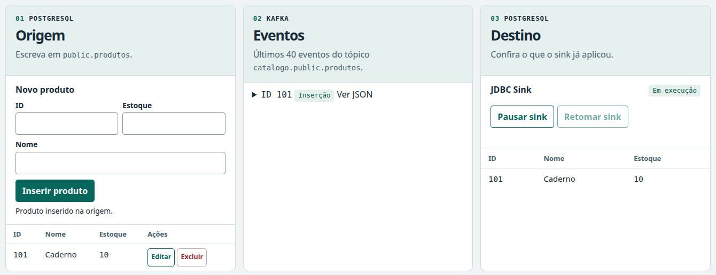
EIXO DEMONSTRAÇÃO
Inserção do produto 101
Evento c no Kafka. O produto 101 aparece nos dois bancos com estoque 10.
Projeto e Gerência de Banco de Dados · 2026/2
10
Notes:
Renato · 0:30
Aponte a chave 101 no evento de inserção. Mostre a linha do Caderno na origem e a mesma linha com estoque 10 no destino.
Fontes
Captura real do ensaio · evidencias/etapa-5/01-insercao.png
Consultas SQL e eventos · evidencias/etapa-5/verificacao.txt
https://www.ufsm.br/identidade-institucional

Slide 11
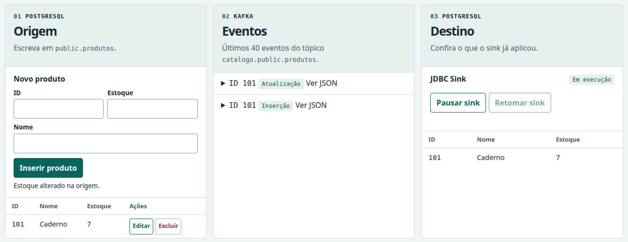
EIXO DEMONSTRAÇÃO
Atualização do estoque
Evento u para a mesma chave. Os dois bancos exibem estoque 7.
Projeto e Gerência de Banco de Dados · 2026/2
11
Notes:
Renato · 0:30
Mostre que o id continua 101 e que a coluna estoque passou de 10 para 7. Destaque o evento de atualização acima do evento anterior.
Fontes
Captura real do ensaio · evidencias/etapa-5/02-atualizacao.png
Consultas SQL e eventos · evidencias/etapa-5/verificacao.txt
https://www.ufsm.br/identidade-institucional

Slide 12
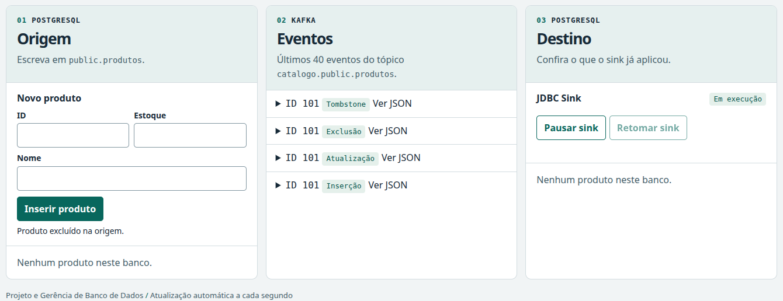
EIXO DEMONSTRAÇÃO
Exclusão do produto 101
Evento d e tombstone para a chave 101. A consulta retornou zero linhas no destino.
Projeto e Gerência de Banco de Dados · 2026/2
12
Notes:
Renato · 0:30
Diferencie a operação d do tombstone, que tem a mesma chave e valor nulo. Aponte as duas listas vazias e mencione que o SELECT por id retornou zero linhas em ambos os bancos.
Fontes
Captura real do ensaio · evidencias/etapa-5/03-exclusao.png
Consultas SQL e eventos · evidencias/etapa-5/verificacao.txt
https://www.ufsm.br/identidade-institucional

Slide 13
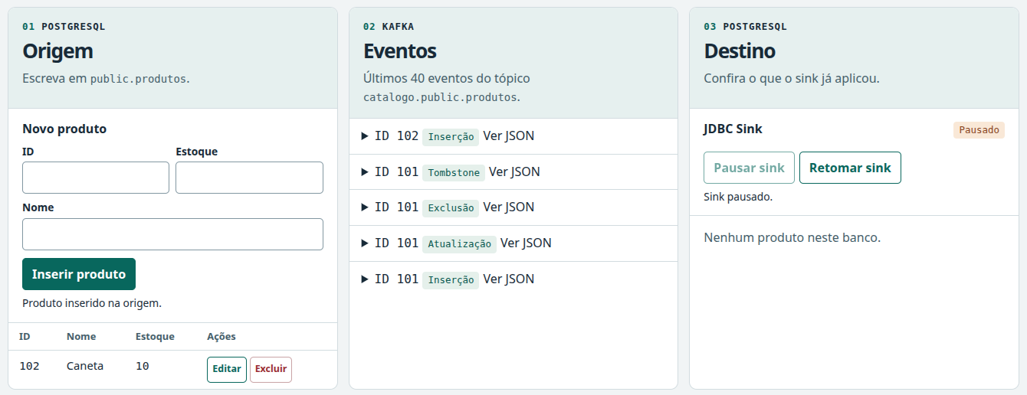
EIXO DEMONSTRAÇÃO
Inserção com o sink pausado
A origem e o Kafka já mostram o produto 102. O destino continua vazio.
Projeto e Gerência de Banco de Dados · 2026/2
13
Notes:
Renato · 0:30
Mostre Pausado no painel de destino. A Caneta está na origem e tem um evento de inserção no Kafka. A consulta por 102 no destino retornou zero linhas enquanto o sink estava pausado.
Fontes
Captura real do ensaio · evidencias/etapa-5/04-sink-pausado.png
Consultas SQL e eventos · evidencias/etapa-5/verificacao.txt
https://www.ufsm.br/identidade-institucional

Slide 14
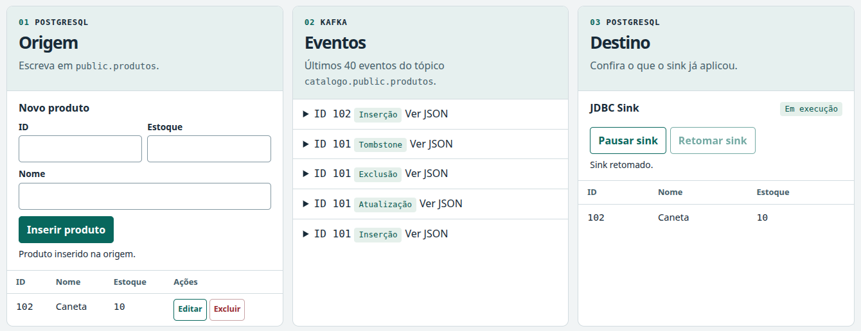
EIXO DEMONSTRAÇÃO
Retomada do sink
Após a retomada, o produto 102 aparece no destino com estoque 10.
Projeto e Gerência de Banco de Dados · 2026/2
14
Notes:
Renato · 0:30
Aponte Em execução e o produto 102 no destino. Relacione a diferença entre as duas capturas à aplicação assíncrona da mudança.
Fontes
Captura real do ensaio · evidencias/etapa-5/05-sink-retomado.png
Consultas SQL e eventos · evidencias/etapa-5/verificacao.txt
https://www.ufsm.br/identidade-institucional

Slide 15
EIXO DEMONSTRAÇÃO
Demonstração ao vivo
Produto 101
Inserção com estoque 10, atualização para 7 e exclusão.
Produto 102
Inserção durante a pausa do sink e verificação após a retomada.
Verificação
JSON do evento no Kafka e consultas SQL pelo mesmo id nos dois PostgreSQL.
Projeto e Gerência de Banco de Dados · 2026/2
15
Notes:
Renato · 5:15
Abra http://127.0.0.1:8000/ com os conectores em RUNNING. Insira Caderno 101 com estoque 10, altere para 7 e exclua. A cada passo, abra o JSON e consulte os dois bancos pelo mesmo id. Execute em cada sessão psql: SELECT id, nome, estoque FROM public.produtos WHERE id = 101; Mostre zero linhas após a exclusão. Pause apenas o sink, espere Pausado e insira Caneta 102 com estoque 10. Mostre a chave 102 no Kafka e execute o SELECT por 102 nos dois bancos. Retome o sink e repita a consulta no destino. Se a interface falhar, siga o roteiro SQL e o consumidor de console documentados em evidencias/etapa-5/roteiro.md.
Fontes
Roteiro e resultados do ensaio · evidencias/etapa-5/roteiro.md
https://www.ufsm.br/identidade-institucional

Slide 16
EIXO DEMONSTRAÇÃO
Referências
PostgreSQL 17 · Decodificação lógica
https://www.postgresql.org/docs/17/logicaldecoding-explanation.html
Debezium 3.4 · Conector PostgreSQL
https://debezium.io/documentation/reference/3.4/connectors/postgresql.html
Debezium 3.4 · JDBC Sink
https://debezium.io/documentation/reference/3.4/connectors/jdbc.html
Apache Kafka 4.1 · Introdução
https://kafka.apache.org/41/getting-started/introduction/
Projeto e Gerência de Banco de Dados · 2026/2
16
Notes:
Renato · 0:15
Encerre indicando as documentações das versões usadas e a disponibilidade dos comandos no README do trabalho.
Fontes
https://www.postgresql.org/docs/17/logicaldecoding-explanation.html
https://debezium.io/documentation/reference/3.4/connectors/postgresql.html
https://debezium.io/documentation/reference/3.4/connectors/jdbc.html
https://kafka.apache.org/41/getting-started/introduction/
https://www.ufsm.br/identidade-institucional

